Slide 1
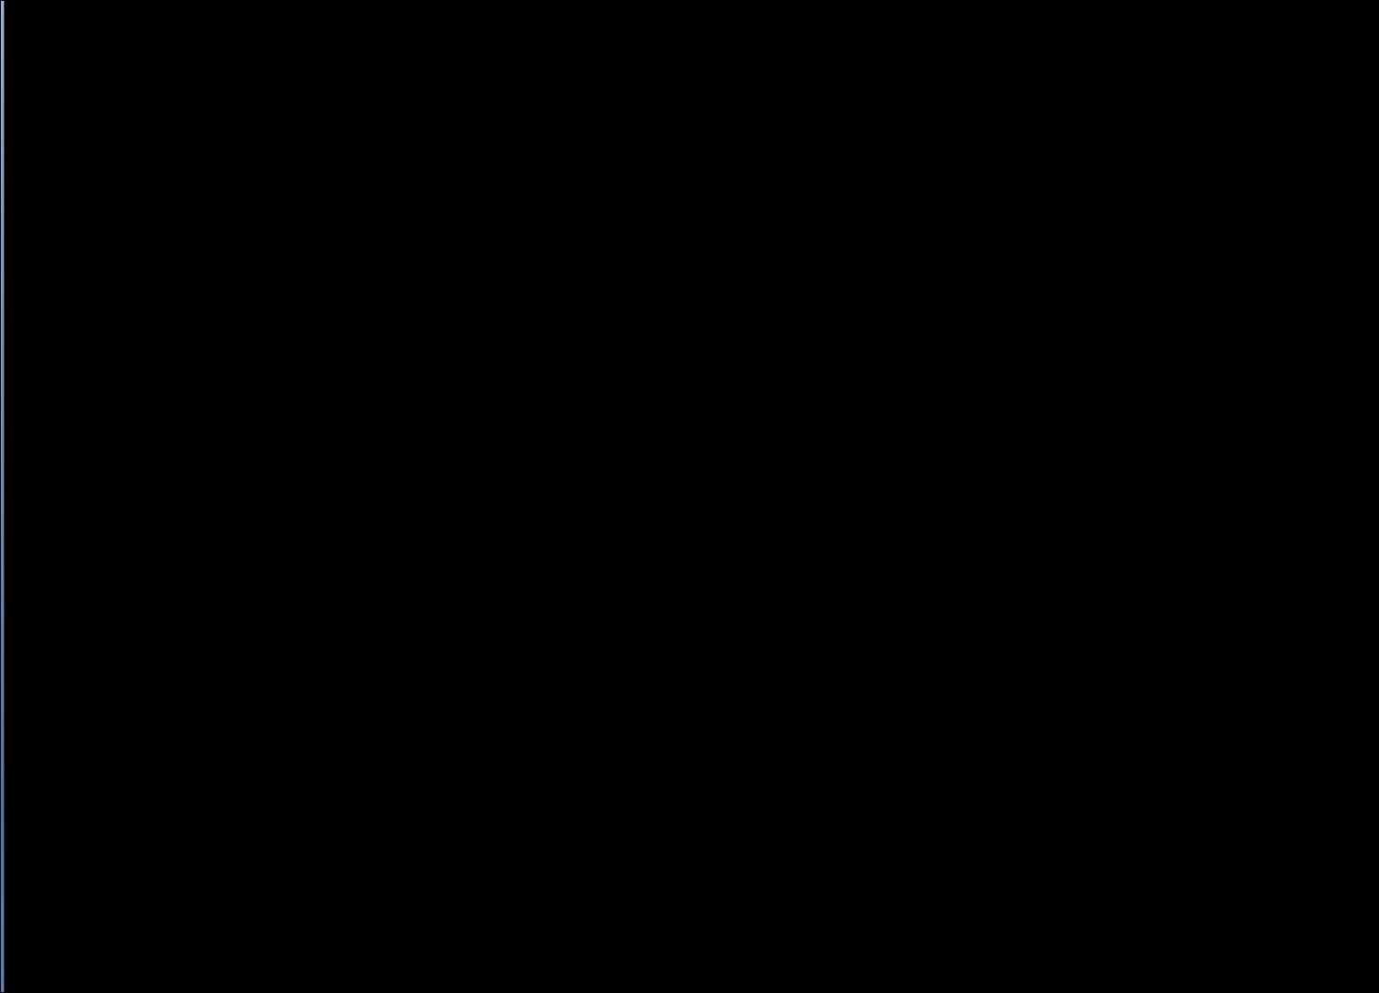
Capítulo: Análisis y eficiencia de Algoritmos
Ejercicio 1:
Determinar la complejidad de la función:
double mayor(double x, double y){
if(x > y){
return x;
}
else{
return y;
}
}
La complejidad de la función mayor() es:
O(1) + O(1) = O(1)
O(1)
O(1)

Slide 2
Capítulo: Análisis y eficiencia de Algoritmos
Ejercicio 2:
Determinar la complejidad de la siguiente función:
void mostrarArreglo(double x[], int n){
int j;
for(j=0; j<n; j++){
cout<<x[j]<<endl;
}
}
La complejidad de la función mostrarArreglo() es:
O(n) * O(1) = O(n)
O(n)
O(1)

Slide 3
Capítulo: Análisis y eficiencia de Algoritmos
Ejercicio 3:
Determinar la complejidad de la siguiente función:
double suma(double d[],int n){
int k=0,s=0;
while(k<n){
s += d[k];
if(k==0){
k = 2;
}
else{
k *= 2;
}
}
return s;
}
La complejidad de la función suma() es:
O(1) + O(log n) * O(1) = O(log n)
Complejidad Logarítmica:
O(log n)
O(1)
O(log n)
2
O(1)
O(1)
2
2
O(1)

Slide 4
Capítulo: Análisis y eficiencia de Algoritmos
Ejercicio 4:
Determinar la complejidad de la siguiente función:
void traspuesta(float d[][M], int n){
int i, j;
for(i=n-2; i>0; i--) {
for(j=i+1; j<n; j++) {
float t;
t = d[i][j];
d[i][j] = d[j][i];
d[j][i] = t;
}
}
}
La complejidad de la función traspuesta() es:
O(n) * O(n) * O(1) = O(n )
O(n)
O(n)
2
O(1)
O(1)
O(1)

